Slide 1
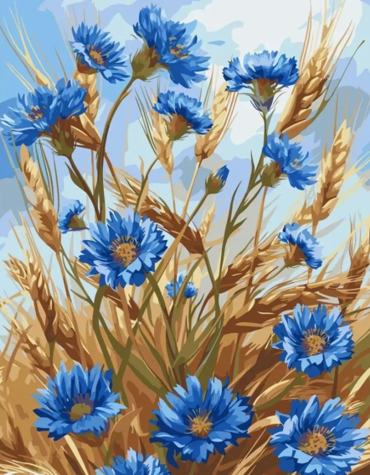
Радість зустрічі весни у вірші Олександра Олеся.
Замилування красою поля.
М. Сингаївський «Волошкове поле»
Літературне читання
3 клас Розділ 6.
Поезії про дивосвіт природи
Урок 85

Slide 2
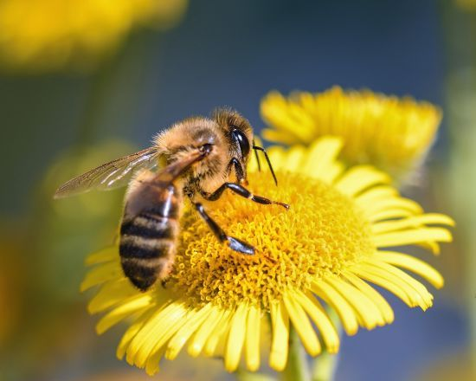
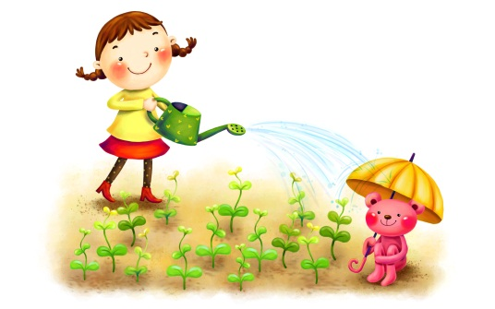

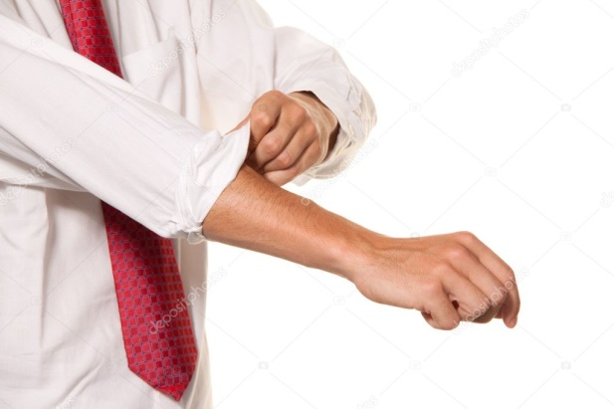
Вправа «Мої очікування»
Розгляньте ілюстрації. Поміркуйте, що ви очікуєте від уроку?
Поповню свою скриню знань і вмінь
Отримаю
задоволення від своєї роботи
Відчую успіх від своєї роботи
Впораюсь
з усіма завданнями

Slide 3
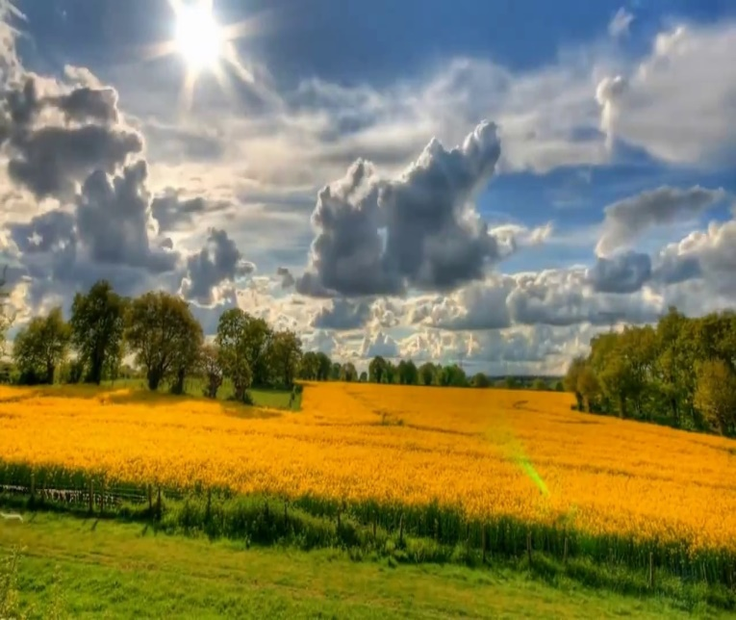
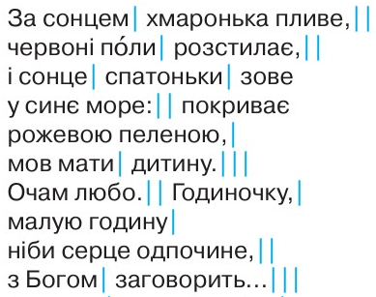
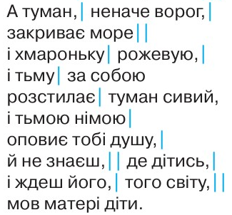
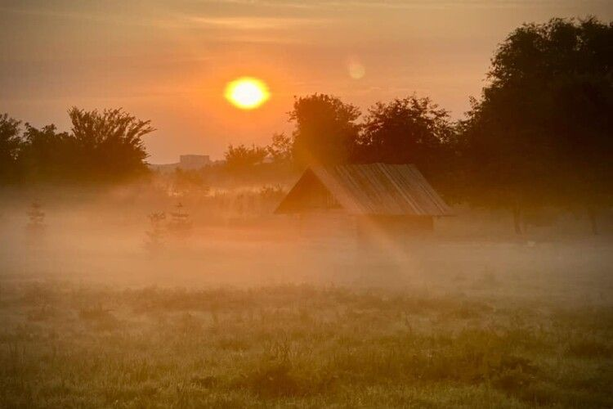
Перевірка домашнього завдання
Тарас Шевченко. За сонцем хмаронька пливе…
Що автор передає в цьому вірші?
Автор показує свій душевний стан, спричинений розлукою з рідним краєм.
Підручник.
Сторінка
124

Slide 4
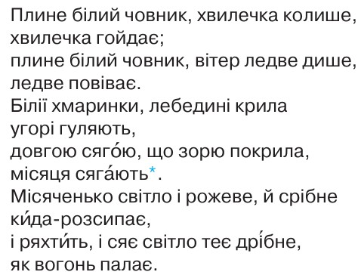
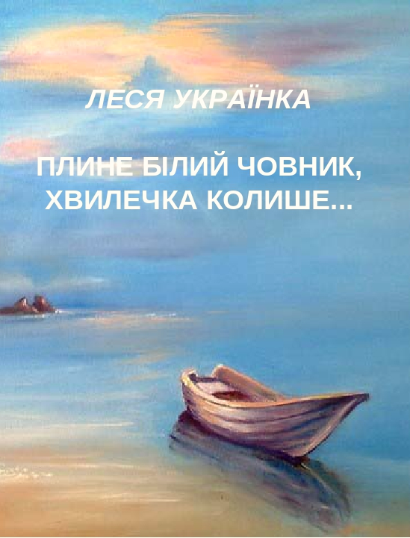
Леся Українка. Плине білий човник…
Які картини передає зміст кожної строфи вірша Лесі Українки?
Які слова створюють враження спокою і зачарованості в природі?
Прочитайте вірш неголосно, замріяно, ніби розповідаючи про прекрасні краєвиди. Назвіть пари слів, що римуються.
Підручник.
Сторінка
125

Slide 5
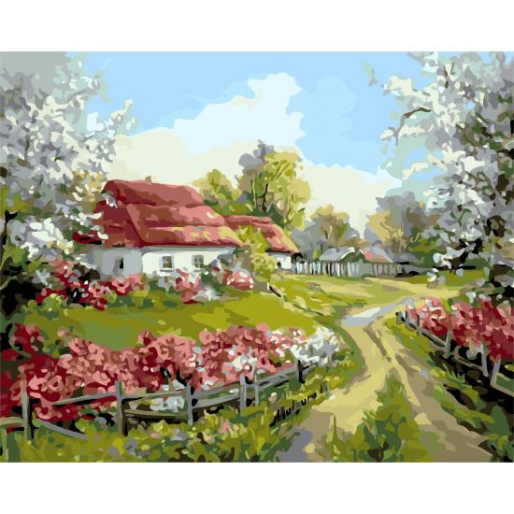
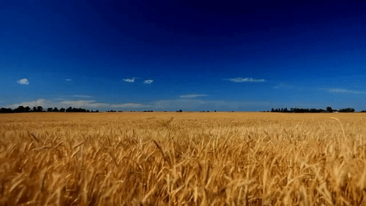
Гра «Додайте своє слово»
Летить ...
Росте ...
Берегти ...

Slide 6

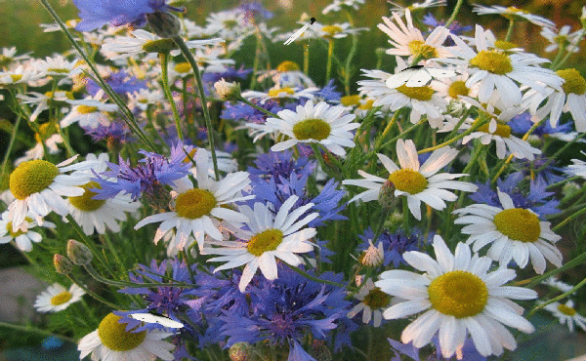
Повідомлення теми уроку
Сьогодні на уроці ви будете продовжувати знайомитися з українськими поетами. Згадаємо поетів Олександра Олеся та Миколу Сингаївського.

Slide 7
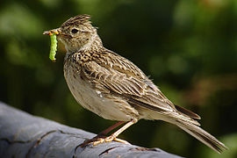
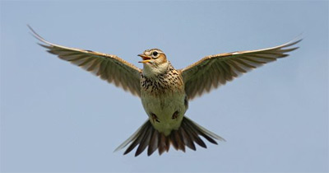
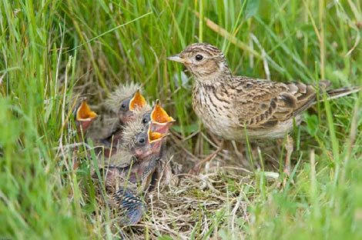
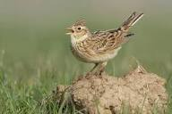
Відгадайте загадку
Угорі тремтить сіренька цятка
І пісні співає голосні,
Та жаль, що тільки навесні.
Скажи скоріше, без відмовок,
Що за пташка?..
Жайворонок
Розгляньте світлини. Пригадайте свої знання про жайворонка з предмету «Я досліджую світ» і розкажіть про цього птаха.
Цій дивовижній пташці присвятив свій вірш Олександр Олесь

Slide 8
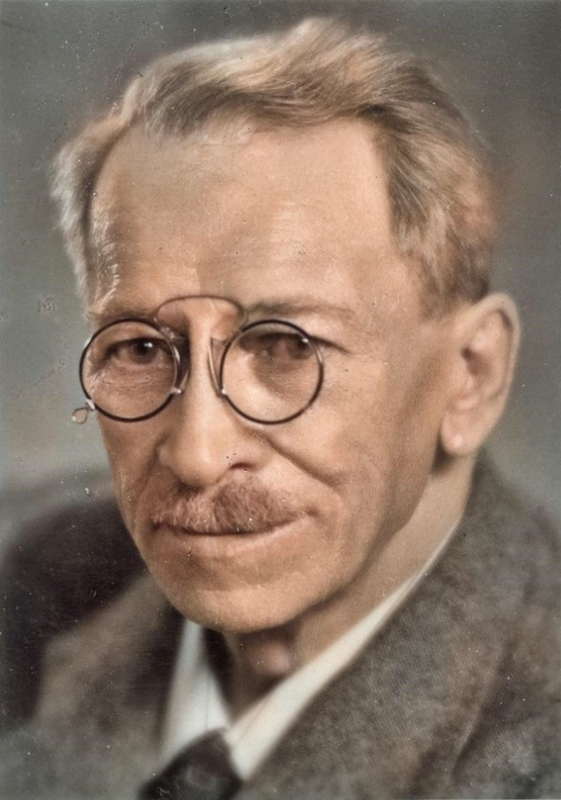
Олександр Олесь (1878-1944)
Олександр Олесь — псевдонім поета, казкаря, драматурга і перекладача Олександра Івановича Кандиби. Народився він на Сумщині. Батько походив із чумаків, а мати — з кріпаків. Першою вчителькою була мати: в 4 роки навчила сина читати і писати, а в 9 років він написав свій перший вірш. Олександра Олеся називають королем української поезії. 80 композиторів написали понад 200 музичних творів на слова цього митця

Slide 9

Прочитайте слова, правильно ставте наголос.
в'ються
заливаються
сміються
дзвонять
щебечуть
дзвоном
полохливо
Мла — прозорі випари, рух яких ледве помітний у жаркий день; марево.

Slide 10
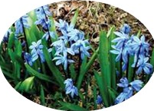
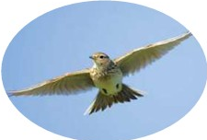
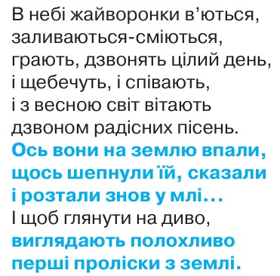
Олександр Олесь «В небі жайворонки в'ються…».
З яким почуттям поет описує радість зустрічі весни?
Зверніть увагу, як багато дієслів уживає автор, щоб передати рух пташок, їх веселий спів. Назвіть дієслова.
Які образи створюють виділені рядки? Які вислови вжито у переносному значенні?
Знайдіть слова, що римуються.
Підручник.
Сторінка
126

Slide 11
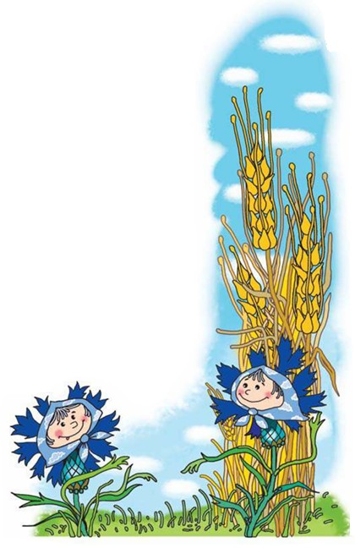
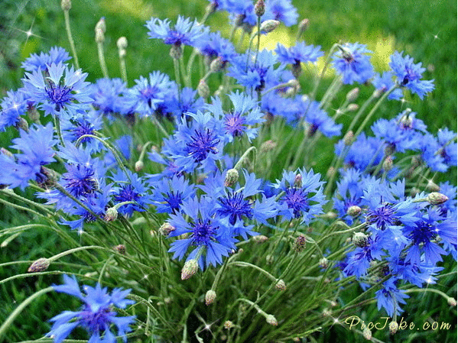
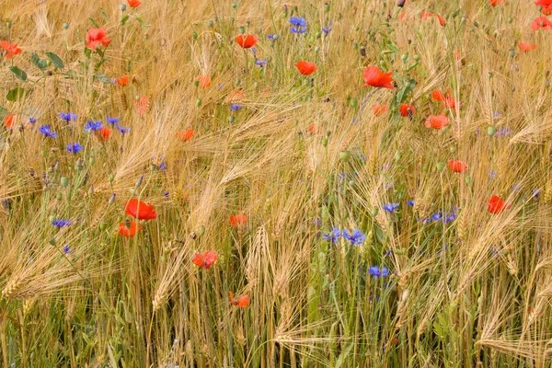
Відгадайте загадку
Синьоока ця заброда
В полі водить хороводи.
Де вона вінки спліта –
Пшениці рідкії жита.
Розгляньте ілюстрації. Пофантазуйте, про що піде мова у вірші Миколи Сингаївського.
Чи траплялось вам бачити волошки серед жита?
Які квіти ще ростуть у полі з волошками?
Волошка

Slide 12
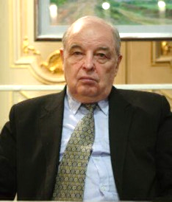

Микола Сингаївський (2 клас – «До школи»)
Микола Федорович Сингаївський (1936-2013) – український поет, автор творів для дітей і дорослих. Народився в невеличкому селі Шатрище на Житомирщині в родині хліборобів. В дитинстві був пастухом, йому відкривались весни, джерела і простір. Він купався в лугових росяних травах, ходив за плугом, обкопував дерева, обсипав картоплі, прополював грядки, смакував першим огірком з грядки, він знає, як пахне земля. Справжнім щастям було скиртувати солому чи духмяне, з прив'ялою ромашкою, сіно, засинати прямо на скирті під серпневими зорями.

Slide 13

Прочитайте слова, правильно ставте наголос.
безкрає
натомилися
синьоокі
пов'язали
краплинки
зупинилися
лишилися
Волошки — здавна ніжні улюбленці українських дівчат; їхні сині квітки — символ незрівнянної краси, чистої вроди, мрії про щастя, про вірне і розділене кохання.

Slide 14
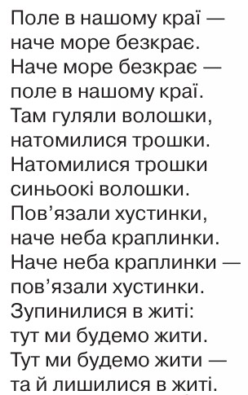
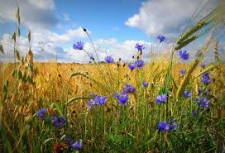
Микола Сингаївський. Волошкове поле
Чи сподобався вам вірш? З яким почуттям автор змалював красу поля?
Із чим порівнюється поле? Які ознаки і порівняння передають красу волошок?
Знайдіть слова, які написані однаково, але означають різне. Які слова вжито з переносним значенням?
Підручник.
Сторінка
127

Slide 15
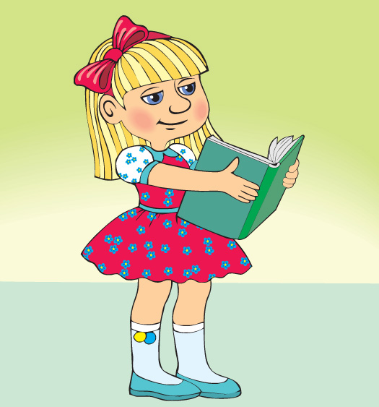
Підсумки уроку
З творчістю яких поетів ознайомилися на сьогоднішньому уроці?
Які твори читали?
Яку інформацію ви дізнались про птахів, про житнє поле?
Підручник с.126-127. Виразно читати вірші *Скласти за бажанням діалог про зустріч волошки з жайворонком.
Домашнє завдання

Slide 16
Рефлексія «Моя працьовитість»
Розгляньте ілюстрації. Оцініть свою роботу на уроці?
Поповнив (ла) свою скриню знань і вмінь
Отримав(ла)
задоволення від своєї роботи
Впорав(ла)ся
з усіма завданнями
Відчув (ла) успіх від своєї роботи

